Slide 1

Исследование обучение моделей снс с ограниченным числом параметров на датасете CIFAR100

Slide 2
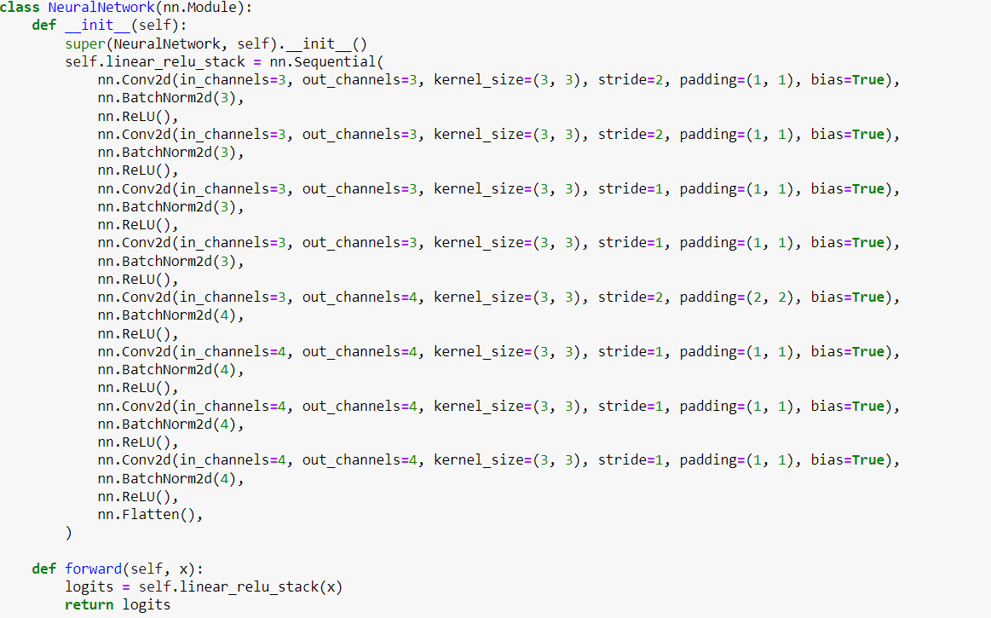
Модель до 1000 парметров
Модель содержит 948 параметров, обучается адамом за ~180 эпох и имеет скор 10.3%

Slide 3
Что пробовал, но дало результат хуже
Результат с только свертками был 2.7%,
С батчнормом уже 4.1%,
С батчнормом и leakyrelu хуже 3.2%,
С дропаутом тоже хуже практически не обучалось 1.4%,
использовались аугментации катмикс дало 9.1% как будет показано далее катмикс помогает с обучением больших моделей, но вредит маленьким ,в итоге лучший скор с батчнормом и Релу 10.3%

Slide 4
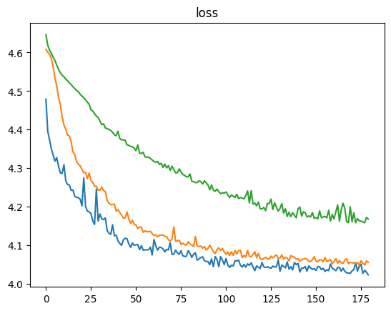
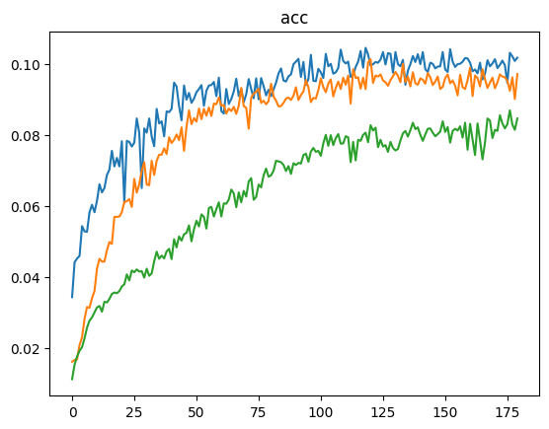
Для обучения на этой модели тестировалось 3 оптимизатора CГД,Моментум и Адам
Лучший перфоманс при обучении этой модели показал Адам
Синий-Адам,
Оранжевый-моментум,
Зеленый СГД,далее во всех остальных моделях используется Адам

Slide 5
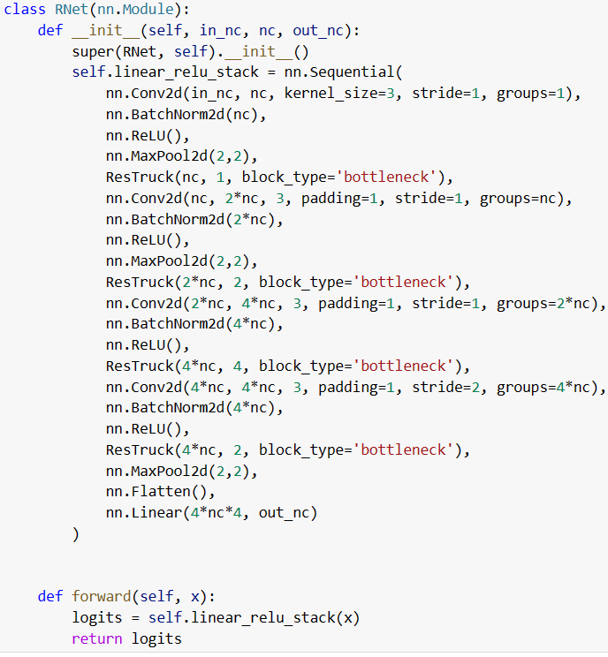
Далее я решил реализовать архитектуру похожие на resnet
Были реализованы блоки с res connection при чем блоки были вида bottleneck для экономии параметров и еще везде,где можно использовались групповые свертки они мало того,что сэкономили параметров,но и дали сильный прирост к качеству модели

Slide 6
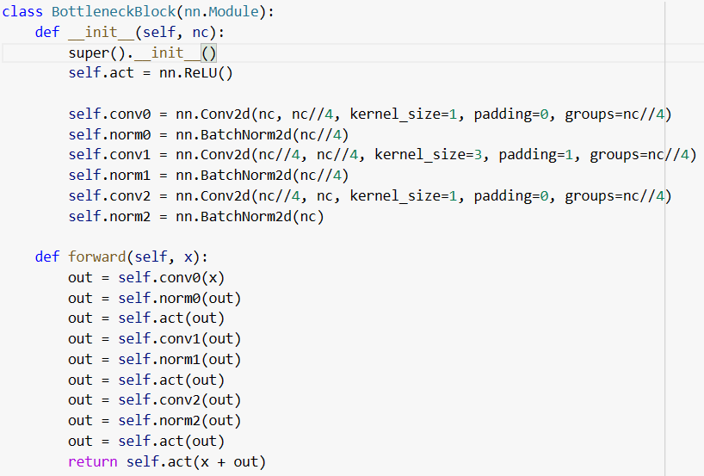
Строение bottleneck блока

Slide 7
Эта архитектура имеет 3 параметры число входных/внутренних/выходных каналов
Модели для 10000, 50000, 100000, 500000, 1000000 имеют параметры внутренних карт соответсвенно 4, 24, 48, 248, 496, число выходных и выходных карт у всех одинаковое 3 и 100.
Скоры моделей по возрастанию 28.4%, 43%, 46.5%, 49.6%, 50%

Slide 8
Пара замечаний про катмикс
Катмикс был использован для обучения моделей от 10000 параметров, для моделей с 10000 параметрами и меньше он ухудшал скор и обучение, но для больших моделей он увеличивал время обучения без снижения лернинг рейта, повышая финальное качество и позволяя дольше продолжать обучаться с уменьшенным лернинг рейтом без переобучения.

Slide 9
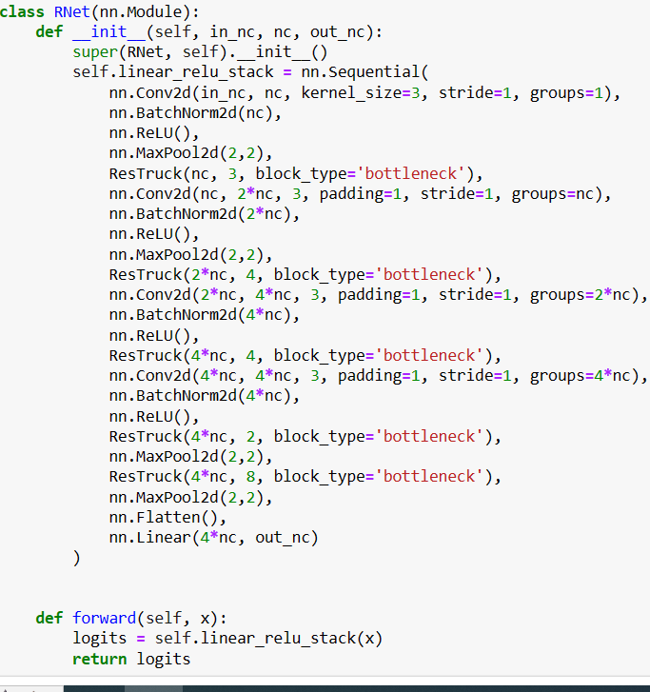
Для модели до 5000 параметров пришлось модифицировать предыдущую модель
Она дала скор 22.3%

Slide 10

Что еще пробовал, но не вышло
Пробовал использовать аугментации вырезая центральные кропы из изображений, но это только ухудшило результат, пытался построить аналог алекснета, но он очень плохо обучался

